Slide 1
Желаю продуктивного урока!

Slide 2
Отгадай загадку:
Я – часть речи интересная,
Широко в миру известная:
Опишу любой предмет –
В этом равных со мной нет.
Речь со мною выразительна,
И точна, и удивительна.
Чтоб красиво говорить,
Мною нужно дорожить!

Slide 3
Повторение по теме «Имя прилагательное»
Цель урока: Обобщить знания по теме «Имя прилагательное»

Slide 4
1. Найди лишнее прилагательное:
1
2
3
4
СЛАДКИЙ
ТЁПЛЫЙ
ГОЛУБОЙ
МАМИН

Slide 5
2. Составь текст с данными ниже прилагательными. Определи род, число и падеж этих прилагательных (форму можно изменить):
ГОЛУБОЙ
СЛАДКИЙ
ТЁПЛЫЙ
МАМИН

Slide 6
Вставь пропущенное слово:
Учитель был высоким, а доска ещё…
выше.

Slide 7
3. Образуй от слова «умный» 4 степени сравнения прилагательных.

Slide 8
Проверь свой ответ:
Простая сравнительная степень – умнее.
Составная сравнительная степень – более (менее) умный.
Простая превосходная степень – умнейший.
Составная превосходная степень – самый (наиболее или наименее) умный.

Slide 9
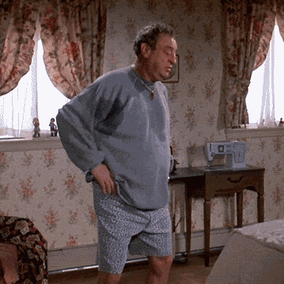
ФИЗКУЛЬТМИНУТКА

Slide 10
4. Определи синтаксическую роль прилагательных в предложениях:
Во дворе раздался собачий лай.
Глаза у него пытливые.
Ответ ученика точен.
Голос его радостен.

Slide 11
Проверь:
Во дворе раздался собачий лай.
Глаза у него пытливые.
Ответ ученика точен.
Голос его радостен.

Slide 12
Критерии оценивания:
0 – «5»
1 – «4»
2-3 – «3»
> 3 – «2»

Slide 13
5. Заполни пропуски в тексте, используя слова из кластера и свои знания.

Slide 14
Домашнее задание:
Написать рассказ о весне, используя прилагательные (10 предложений).

Slide 15
Не всё понятно, кое-что нужно повторить
Ничего не было понятно
Понравилось, всё понятно

Slide 16
До свидания, хорошего дня!

